Slide 1

Poslední Přemyslovci
Tato práce je šířena pod licencí CC BY-SA 3.0. Odkazy a citace jsou platné k datu vytvoření této práce.
Texty jsou vlastní originální tvorbou autora.
VY_32_INOVACE_10_33

Slide 2
Škola: Základní škola Trávníky Otrokovice, příspěvková organizace
Číslo projektu: CZ.1.07/1.4.00/21.2637
Název výukového materiálu: Poslední Přemyslovci
Autor: Mgr. Oldřiška Vobrová
Vytvořeno: 12. 2. 2012
Ročník: sedmý
Vzdělávací oblast: Člověk a společnost
Vzdělávací obor: Dějepis
Tematický okruh: Vrcholný a pozdní středověk
Téma: Poslední Přemyslovci
Pomůcky: notebook, dataprojektor
Anotace: Žáci se pomocí prezentace seznámí s obdobím vlády posledních Přemyslovců
VY_32_INOVACE_10_33

Slide 3
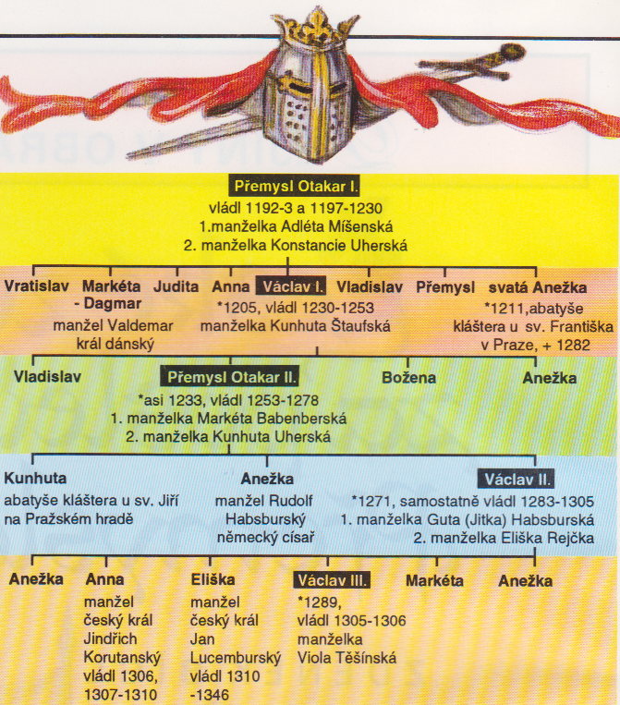
obr.
obr. 1

Slide 4
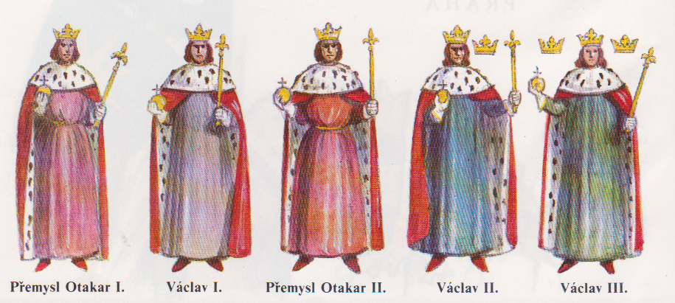
Poslední Přemyslovci
obr. 2

Slide 5
Přemysl Otakar II. (1253-1278)
král železný a zlatý
rozšíření českého státu až k Jaderskému moři (Rakousy, Štýrsko, Korutany, Kraňsko, Chebsko)
založil asi 25 měst
ucházel se o královskou korunu Svaté říše římské – spor s Rudolfem Habsburským
1278 – bitva na Moravském poli, PO II. zabit, správcem českého státu Ota Braniborský (za Václava II.)

Slide 6
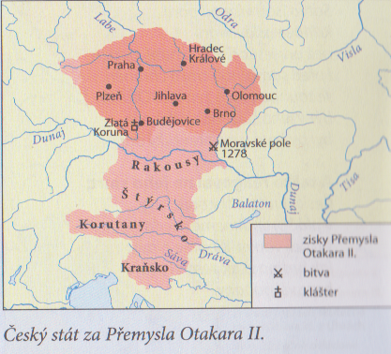
obr. 3

Slide 7
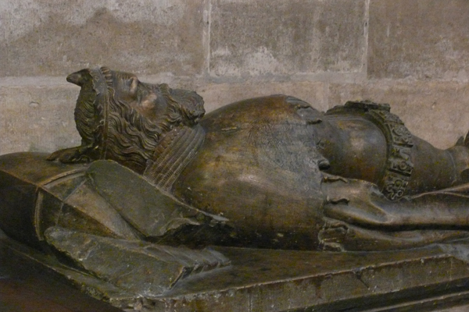
Náhrobek Přemysla Otakara II. z parléřovské huti
obr. 4
Notes:
Náhrobek Přemysla Otakara II. z parléřovské huti

Slide 8
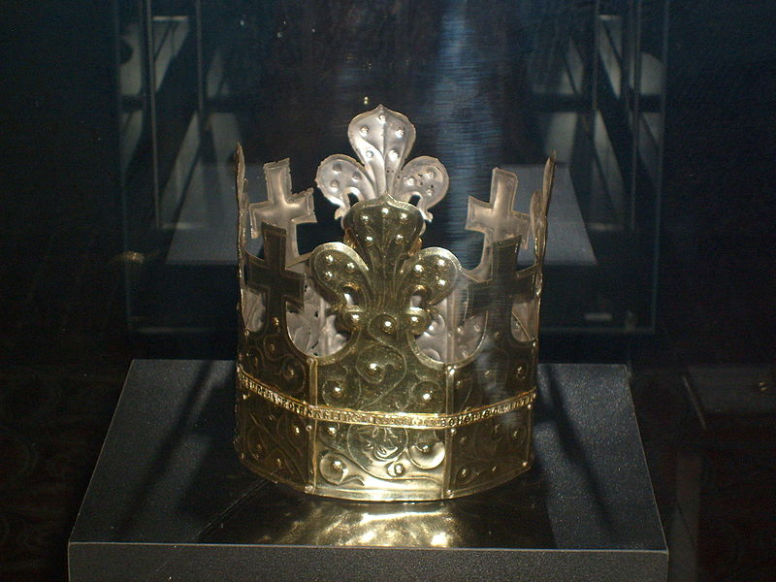
Koruna nalezená v Přemyslově hrobě
obr. 5

Slide 9
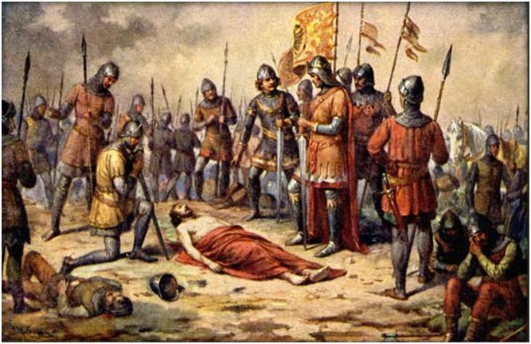
Přemysl Otakar II. po bitvě na Moravském poli
obr. 6

Slide 10
Václav II. (1283 – 1305)
hospodářský a politický rozvoj státu
přísun peněz do státní pokladny z Kutné Hory
1300 – horní zákoník, pražské groše
založil Zbraslavský klášter
přijal korunu polskou a pro svého syna korunu uherskou (největší rozmach státu)

Slide 11
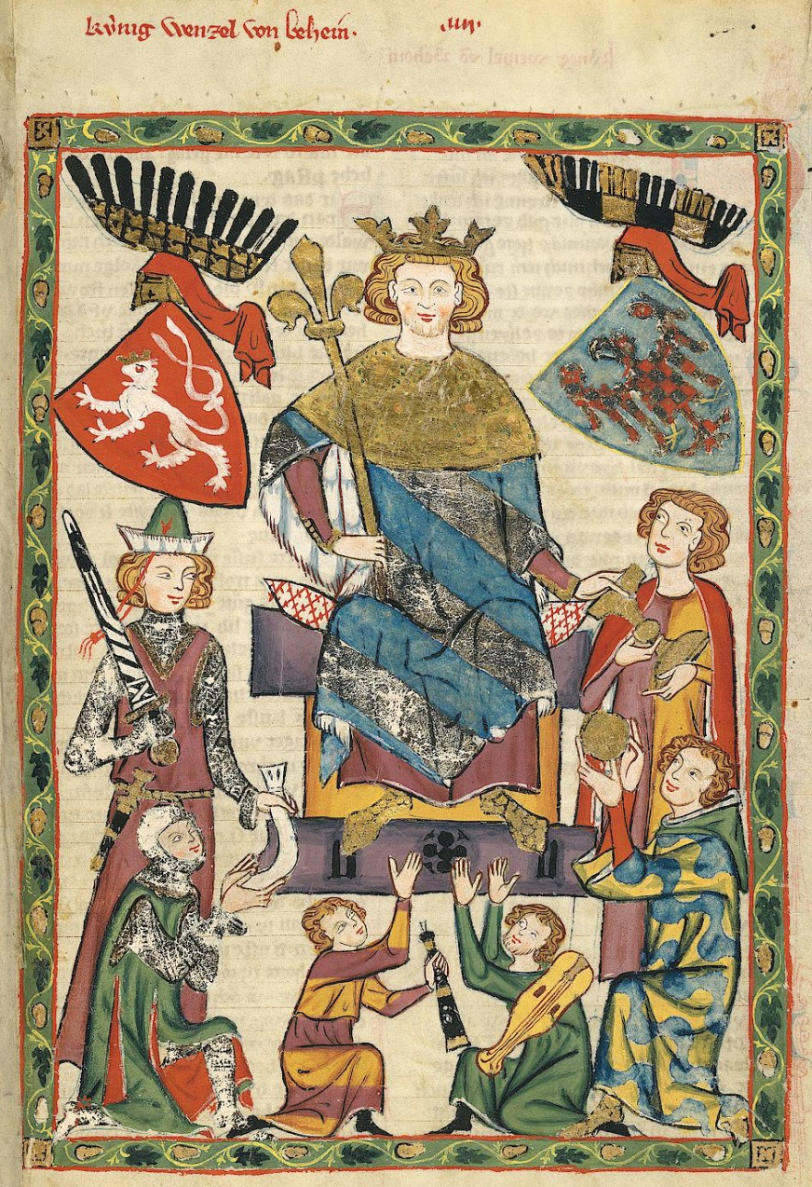
Václav II.
obr. 7

Slide 12
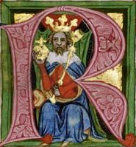
Václavova miniatura ve Zbraslavské kronice
obr. 8

Slide 13
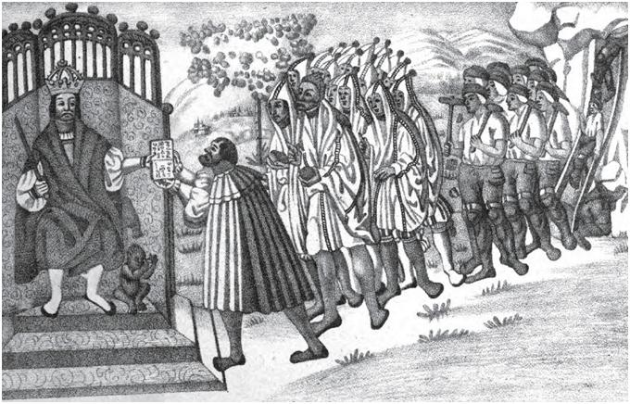
Václav II. uděluje kutnohorským dolům horní řád
obr. 9

Slide 14
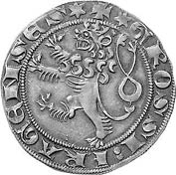
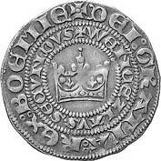
Pražský groš
obr. 10

Slide 15
Václav III. (1305 – 1306)
vzdal se uherské koruny, neuhájil moc Přemyslovců
1306 – v Olomouci zavražděn (při tažení proti polské šlechtě) – vymření Přemyslovců po meči

Slide 16
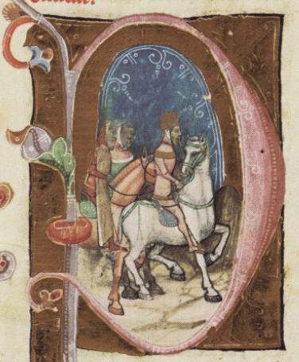
Václav III. na cestě do Uher
obr. 11

Slide 17
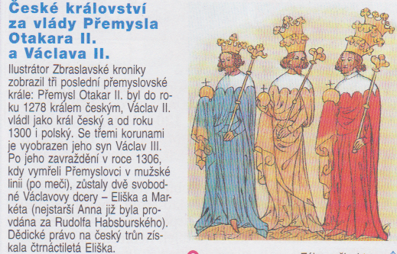
obr. 12

Slide 18
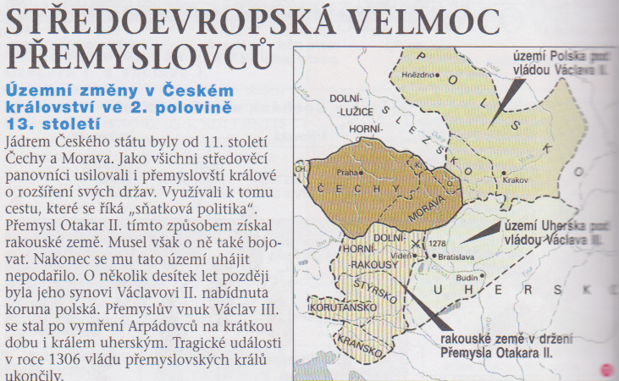
obr. 13

Slide 19
Použité zdroje:
Obrázky [1, 2]
BÍGL, Zdeněk. České země za posledních Přemyslovců. 1. vyd. Ilustrace Karel Toman. Praha: Albatros, 1993, 64 s. Dějiny v obrazech. ISBN 80- 00 00410-0
Obrázek [3]
VÁLKOVÁ, Veronika. Dějepis 7 pro základní školy. 1. vyd. Praha: SPN - pedagogické nakladatelství, 2007, 152 s. ISBN 978-807-2353-736.
Obrázek [4]
ACOMA. Premysl2 nahrobek. Wikipedie [online]. 2009 [cit. 2012-02-12]. Dostupné z: http://cs.wikipedia.org/wiki/Soubor:Premysl2_nahrobek.jpg
Obrázek [5] – volné dílo
NEUVEDEN. Crown of Ottokar II. Wikipedie [online]. 2008 [cit. 2012-02-12]. Dostupné z: http://cs.wikipedia.org/wiki/Soubor:Crown_of_Ottokar_II.jpg
Obrázek [6] – volné dílo
MATHAUSER. Přemysl Otakar II. padl u Suchých Krut v den sva. Rufa 1278. Wikimedia Common [online]. 2009 [cit. 2012-02-12]. Dostupné z: http://commons.wikimedia.org/wiki/File:Josef_Mathauser_-_P%C5%99emysl_Otakar_II._padl_u_Such%C3%BDch_Krut_v_den_sv._Rufa_1278.jpg
Obrázky [7, 8. 9] – volná díla
Václav II. Wikipedie [online]. 2012 [cit. 2012-02-12]. Dostupné z: http://cs.wikipedia.org/wiki/V%C3%A1clav_II.
Obrázek [10 ]
HROCH, Miroslav. Dějepis: Středověk : Učebnice pro zákl. školy. 2., přeprac. vyd. Ilustrace Karel Zpěvák, Michal Skalník. Praha: SPN, 1991, 97 s. Učebnice pro základní školy. ISBN 80-042-5952-9
Obrázek [11]- volné dílo
Václav3přijezd.jpg. Wikipedie [online]. 2009 [cit. 2012-02-12]. Dostupné z: http://cs.wikipedia.org/wiki/Soubor:Vaclav3_prijezd.jpg .
Obrázky [12, 12]
MANDELOVÁ, Helena, Eliška KUNSTOVÁ a Ilona PAŘÍZKOVÁ. Dějiny středověku a počátků novověku. Vyd. 1. Ilustrace Jan Tichý. Liberec: Dialog, 2002, 179 s. ISBN 80-862-1882-1.

